Slide 1
5차 방정식의 근의 공식이 없는 이유
김종근

Slide 2
목차
아벨-루피니 정리
다가함수
2차 방정식의 근의 공식이 루트가 필요한 이유
Commutator가 무엇인가?
3차 이상의 방정식의 근의 공식이 루트 하나로 부족한 이유
5차 방정식의 근의 공식이 없는 이유

Slide 3
아벨 루피니 정리 (Abel-Ruffini’s Theorem)
5차 이상의 방정식은 일반적인 해법이 존재하지 않는다.
즉, 근들을 방정식의 계수에 대한 공식으로 나타낼 수 없다.

Slide 4
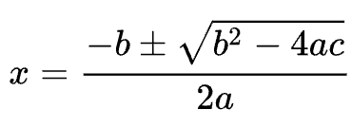
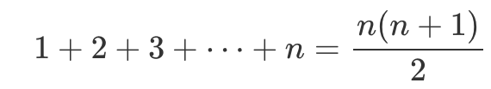
공식이란 무엇일까?
Ex)
=> 사칙연산, 지수, 루트를 유한 번 사용하여 나타낸 식

Slide 5
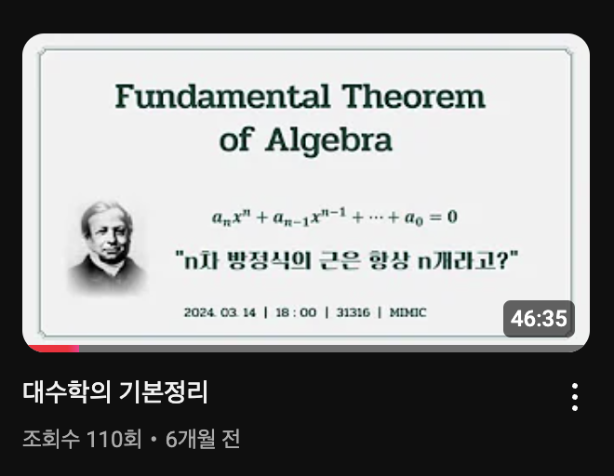
대수학의 기본 정리
복$소수 계수 n$차 방정식의 근은 복소수 범위에서 $n$개 존재한다.

Slide 6



다항식의 해의 대칭성
$$x^{5}+ax^{4}+bx^{3}+cx^{2}+dx+e=(x−x_{1})(x−x_{2})(x−x_{3})(x−x_{4})(x−x_{5})$$
$(x_{1},x_{2},x_{3},x_{4},x_{5}) →$ $\left(a,b,c,d,e\right)$
$(x_{2},x_{1},x_{3},x_{4},x_{5}) →$ $\left(a,b,c,d,e\right)$
$(x_{2},x_{4},x_{1},x_{5},x_{3}) →$ $\left(a,b,c,d,e\right)$
근들을 서로 바꾸어도 계수는 변하지 않는다.

Slide 7
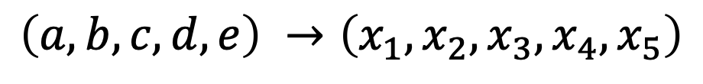
근과 계수와의 연속적인 관계?
$$x^{5}+ax^{4}+bx^{3}+cx^{2}+dx+e=(x−x_{1})(x−x_{2})(x−x_{3})(x−x_{4})(x−x_{5})$$
$$\left(a,b,c,d,e\right) →\left(x_{1},x_{2},x_{3},x_{4},x_{5}\right)$$
계수를 연속적으로 변화시키면 근들도 연속적으로 변할까?
https://duetosymmetry.com/tool/polynomial-roots-toy/

Slide 8
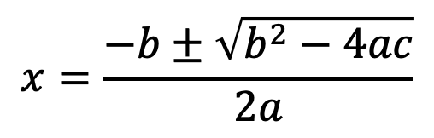
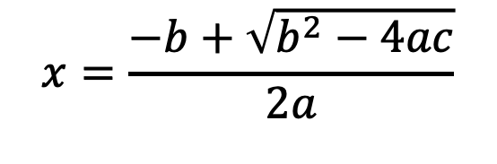

다가 함수(multi-valued function)
‘루트’ 를 새롭게 정의하자.
$y=x^{2} 를 만족하는 방정식의 해⇒x=\sqrt{y}$
Ex) $x^{2}−1=0⇒x=\sqrt{1}\left(=1, −1\right)$
https://duetosymmetry.com/tool/polynomial-roots-toy/
$$x=\frac{−b±\sqrt{b^{2}−4ac}}{2a}$$
$$x=\frac{−b+\sqrt{b^{2}−4ac}}{2a}$$
$$⇒$$

Slide 9
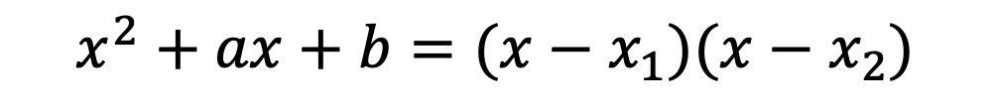
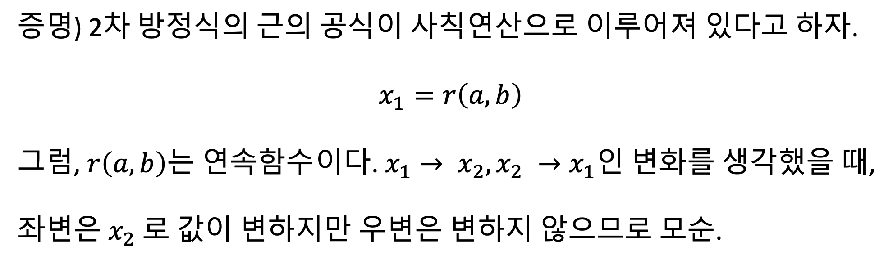
2차 방정식의 근의 공식이 루트가 필요한 이유
$$x^{2}+ax+b=(x−x_{1})(x−x_{2})$$
증명) 2차 방정식의 근의 공식이 사칙연산으로 이루어져 있다고 하자.
$$x_{1}=r\left(a,b\right)$$
그럼, $r\left(a,b\right)는 연속함수$이다. $x_{1}→ x_{2}, x_{2} →x_{1}인$ 변화를 생각했을 때,
좌변은 $x_{2}$로 값이 변하지만 우변은 변하지 않으므로 모순.

Slide 10
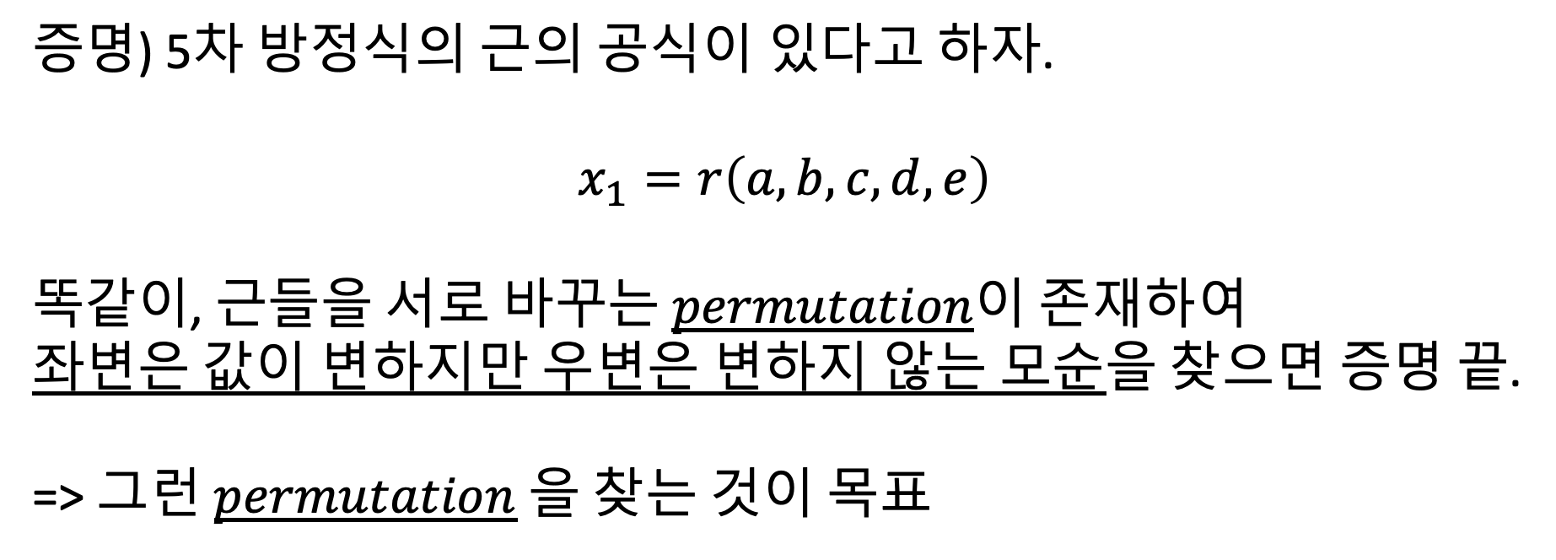
5차 방정식의 근의 공식이 없는 이유?
$$x^{5}+ax^{4}+bx^{3}+cx^{2}+dx+e=(x−x_{1})(x−x_{2})(x−x_{3})(x−x_{4})(x−x_{5})$$
증명) 5차 방정식의 근의 공식이 있다고 하자.
$$x_{1}=r\left(a,b,c,d,e\right)$$
똑같이, $근들을 서로 바꾸는$ $permutation$이 존재하여
좌변은 값이 변하지만 우변은 변하지 않는 모순을 찾으면 증명 끝.
=> 그런 $permutation$을 찾는 것이 목표

Slide 11
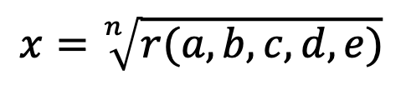
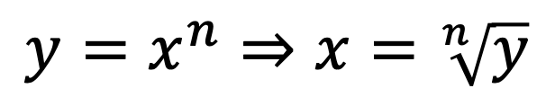
다가함수의 값은 어떻게 바뀌는가?
$$y=x^{n}⇒x=\sqrt[n]{y}$$
https://duetosymmetry.com/tool/polynomial-roots-toy/
$$x=\sqrt[n]{r(a,b,c,d,e)}$$

Slide 12
Commutator

Slide 13

3차 이상의 방정식의 근의 공식이 루트 하나로 부족한 이유
증명) 3차 방정식의 근의 공식이 사칙연산, 루트 한겹으로 이루어져
있다고 하자.
$$x_{1}=r\left(a,b,c\right)$$

Slide 14
5차 방정식의 근의 공식이 없는 이유?
$$x^{5}+ax^{4}+bx^{3}+cx^{2}+dx+e=(x−x_{1})(x−x_{2})(x−x_{3})(x−x_{4})(x−x_{5})$$

